Slide 1
Ficha biográfica
Metodología de la investigación

Slide 2

Ficha biográfica
Sugerencias importantes para armar la ficha:
Utilizar el modo impersonal (Pedro nació…./Estudio en…./Se graduó en 1974)
Oraciones breves
No deben agregar comentarios ni opiniones personales
Es conveniente agregar una foto del personaje en cuestión
Como máximo deben escribir 15 renglones/líneas
Estructura:
Apellido y Nombre
Año de nacimiento y año de fallecimiento si corresponde
Estudios realizados y/o formación
Trabajo relevantes
Obras publicadas (libros, artículos, diarios, revistas, etc.)

Slide 3
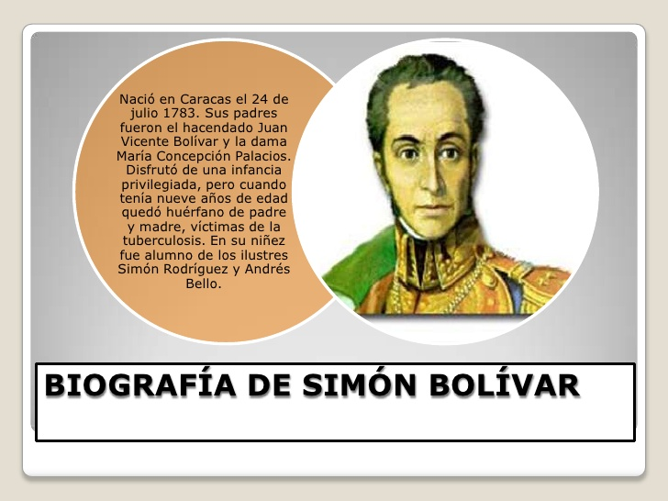
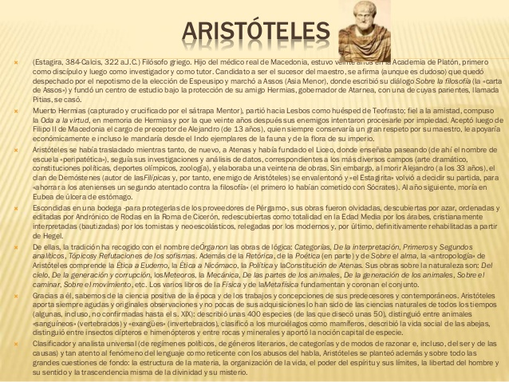
Ficha biográficas
EJEMPLOS:

Slide 4
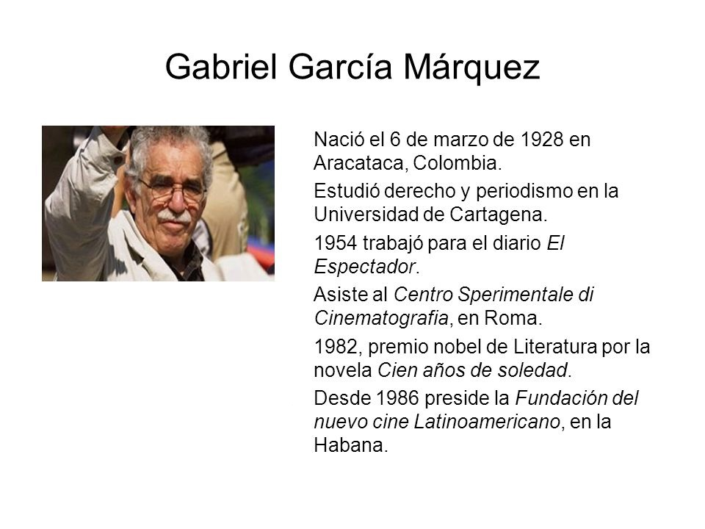
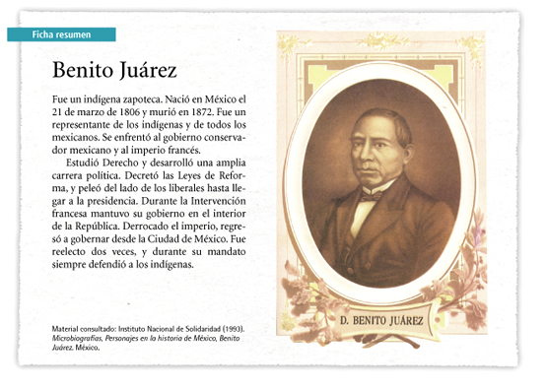
FICHA BIOGRÁFICA
EJEMPLOS:

